Slide 1

DataCon 2025
Искусственный интеллект в разработке фармацевтических молекул
Команда: VIV

Slide 2



Знакомство с командой
V=Vera Терентьева Вера, отвечает за МЛ в команде
I=Iuliia Писарева Юлия, отвечает за Химию в команде
V=Victoriia Ладыгина Виктория, отвечает за МЛ в команде, лучший МЛ специалист

Slide 3
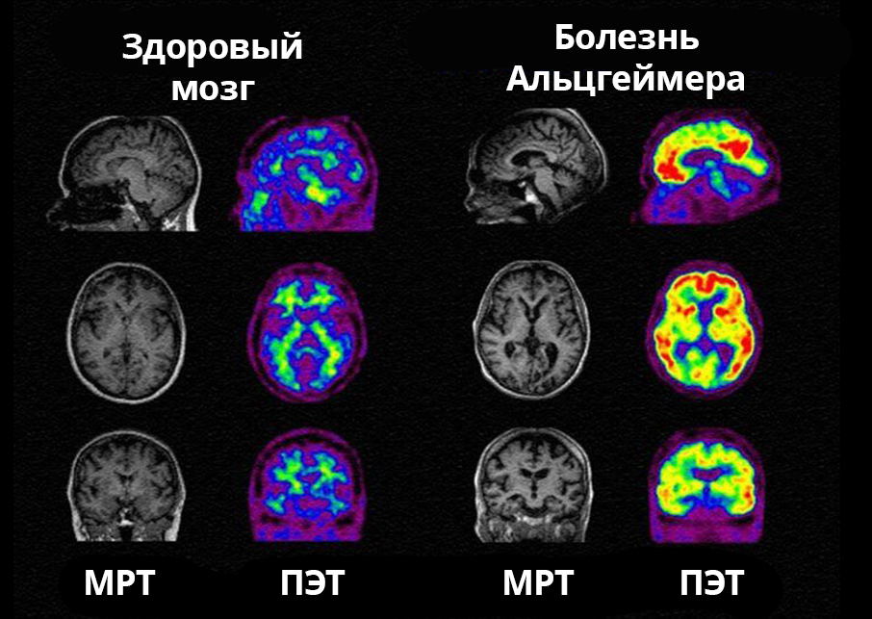

Задача
1. Выбор мишени
2. Подготовка данных
1. Сбор датасета
2. Обработка датасета
3. Представление молекулы в виде каких-либо дескрипторов
3. Обучение модели
1. Метрики на тренировочной и тестовой выборках
2. Интерпретация результатов
4. Генерация молекул
5. Отбор кандидатов

Slide 4
Нахождение мишений
Молекула | Механизм действия | Статус
Donepezil | Ингибитор ацетилхолинэстеразы (AChE) | Одобрен
Memantine | Антагонист NMDA-рецепторов | Одобрен
Rivastigmine | Ингибитор AChE и BuChE (необратимый) | Одобрен
Galantamine | Ингибитор AChE (обратимый, конкурентный) | Одобрен
BACE1 inhibitors | Ингибируют β-секретазу, снижают образование Aβ | В исследовании
MAPTRx (BIIB080) | ASO, снижает уровень тау-мРНК | Фаза 1b
Edaravone | Антиоксидант, нейтрализует ROS и RNS | Одобрен для ALS (не для AD)
TEJ-1704 | Пролекарство Edaravone, улучшенная биодоступность | В разработке
Riluzole–Rasagiline гибриды | Мультитаргетное воздействие: глутаматная нейротоксичность + MAO-B | В исследовании
Riluzole | Модуляция глутаматной передачи | Одобрен для ALS
Resveratrol | Антиоксидант, полифенол | В клинических испытаниях
Tofersen (BIIB067, Qalsody) | ASO, снижает экспрессию SOD1 мРНК | Одобрен для ALS
Rasagiline | Ингибитор MAO-B | Одобрен для PD
Melevodopa (Levomet) | Пролекарство Levodopa | Одобрен для PD
Levodopa | Прекурсор дофамина | Одобрен для PD
Notes:
Прочитав статьи были выявлены положительные результаты в использовании данных молекул, тогда мы выбрали мишени исходя из этих данных, чтобы на их основе сформировать свои молекулы с подобными свойствами.

Slide 5
Нахождение мишений
Молекула | Мишень | База данных
Donepezil | AChE | ChEMBL, BindingDB, DrugBank, IUPHAR
Memantine | NMDA (NR1/NR2B) | ChEMBL, BindingDB, DrugBank, IUPHAR
Rivastigmine | AChE, BuChE | ChEMBL, BindingDB, IUPHAR
Galantamine | AChE, nAChR | ChEMBL, BindingDB, IUPHAR

Slide 6
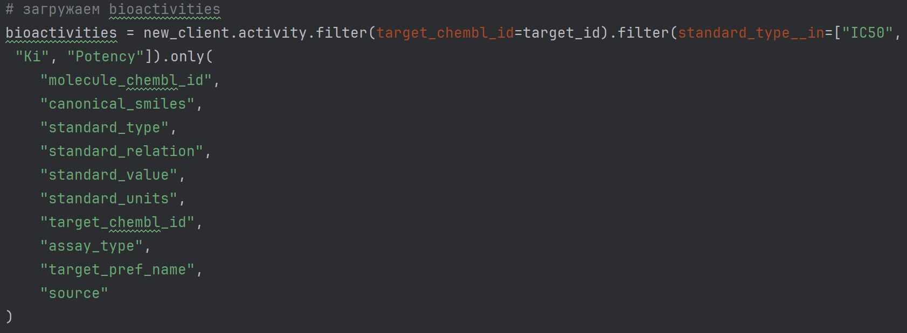

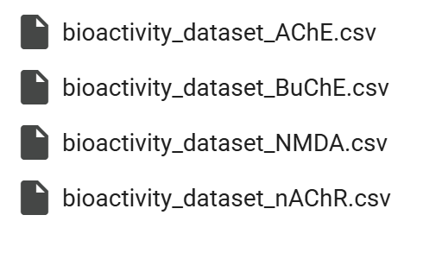
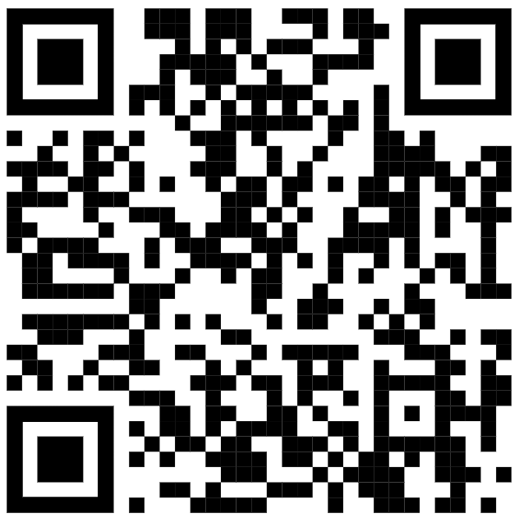
Подготовка данных
В качестве открытой базы данных была выбрана ChEMBL, так как все мишени и молекулы есть в этой базе, и мы уже умеем с ней работать.

Slide 7
Обучение модели
В качестве модели была выбрана модель DrugGPT, так как она была в рекомендациях к заданиям МЛ. Модель была дообучена полученными данными. Проведена оценка по тренировочным данным и по тестовым.
Мишень | Доля валидных SMILES (%) | Уникальность (%) | Novelty (%) | Среднее отклонение pIC50
AChE | 98.5 | 85.2 | 78.9 | 0.42
NMDA | 96.3 | 81.5 | 75.1 | 0.38
BuChE | 97.8 | 84.7 | 80.3 | 0.40
nAChR | 94.1 | 79.6 | 72.5 | 0.45
Notes:
Доля валидных SMILES — % корректно сгенерированных молекул, успешно прошедших проверку валидности.
Уникальность — % различных (неповторяющихся) структур среди сгенерированных.
Novelty — % молекул, которых не было в обучающей выборке.
Отклонение pIC50 — абсолютная разница между средним pIC50 в тренировочной выборке и сгенерированными молекулами.

Slide 8
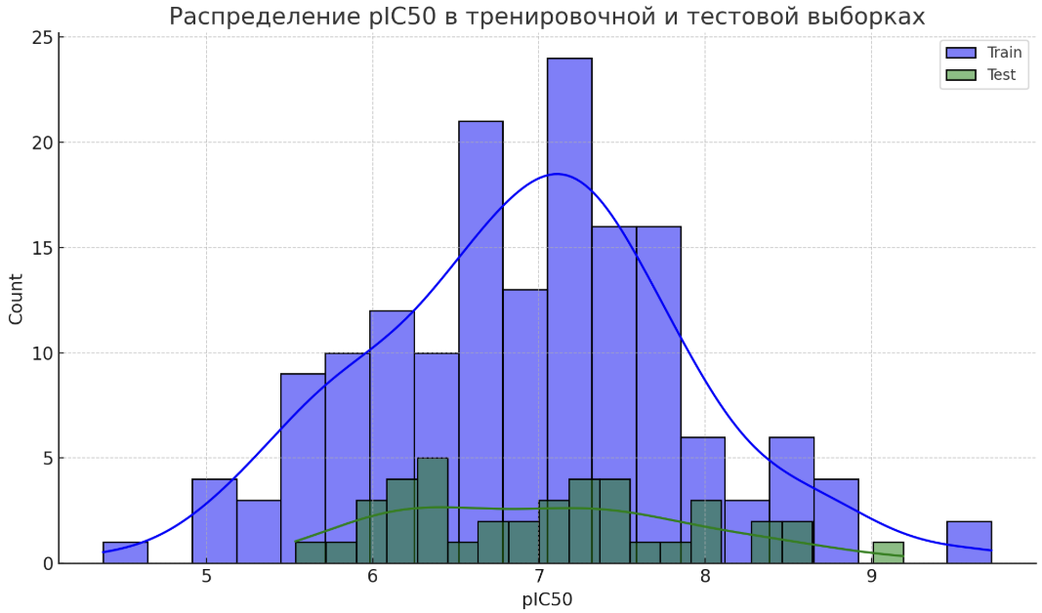
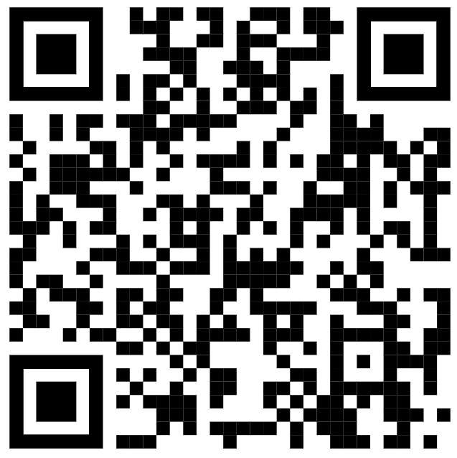
Мишень AChE
smiles | IC50_nM | pIC50
CCOC(=O)C1=CC=C(C=C1)N | 20 | 7.698970004336019
CCN(CC)CCCC(C)NC1=CC=C(C=C1)OC | 150 | 6.823908740944319
CN(C)C1=CC=C(C=C1)C(=O)NCCC2=CC=CC=C2 | 50 | 7.301029995663981
Ligands

Slide 9
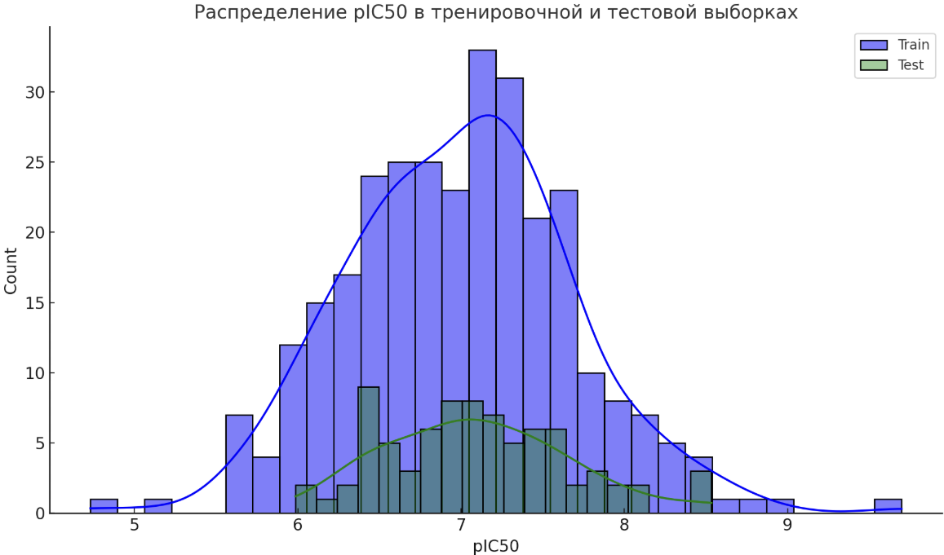
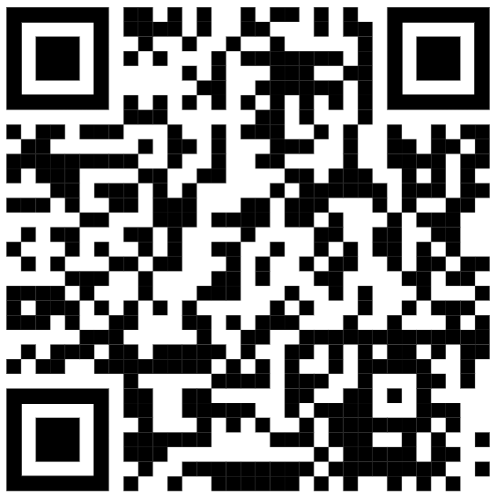
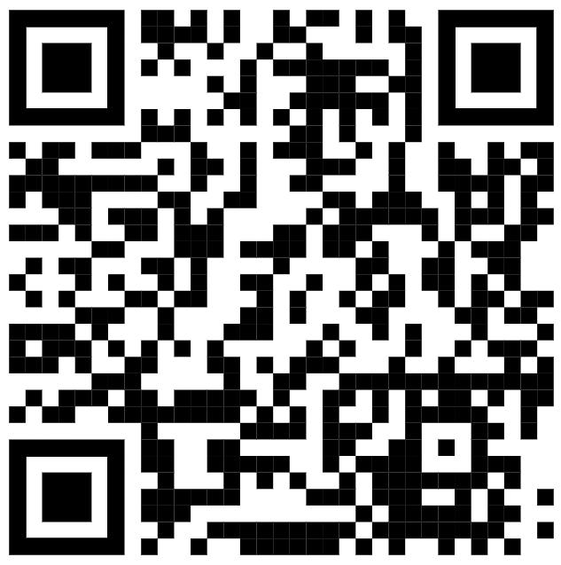
Мишень NMDA (NR1/NR2B)
smiles | Ki_nM | pKi
CCOC(=O)C1=CC=C(C=C1)OC | 38.0 | 7.42021640338
CCN(CC)CCOC1=CC=CC=C1 | 180.0 | 6.74472749490
CN1CCCC1C(=O)NC2=CC=CC=C2 | 350.0 | 6.45593195565
Ligands

Slide 10
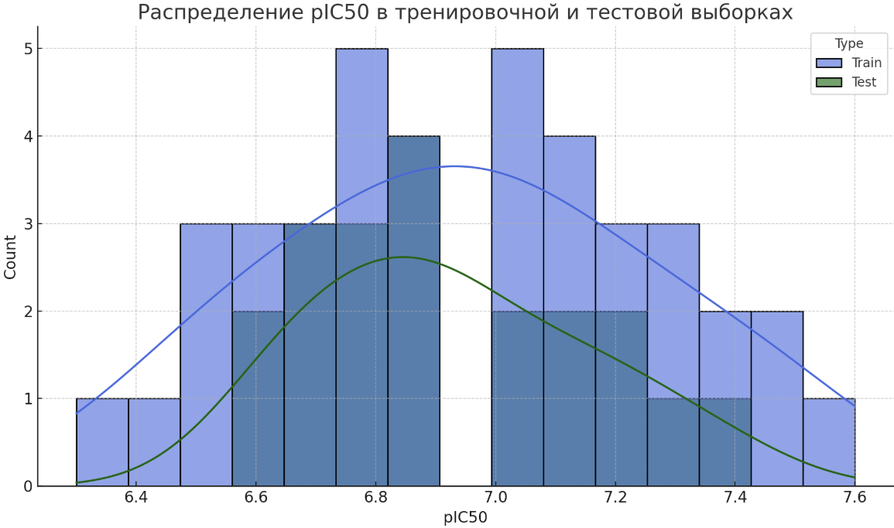
Мишень BuChE
smiles | IC50_nM | pIC50
CN(C)CCOC1=CC=C(C=C1)OC | 60.0 | 7.22184874961
C1=CC(=CC=C1N)C(=O)OCCN(C)C | 95.0 | 7.02227639506
CCN(CC)CCOC1=CC=C(C=C1)O | 180.0 | 6.74472749490
Ligands

Slide 11
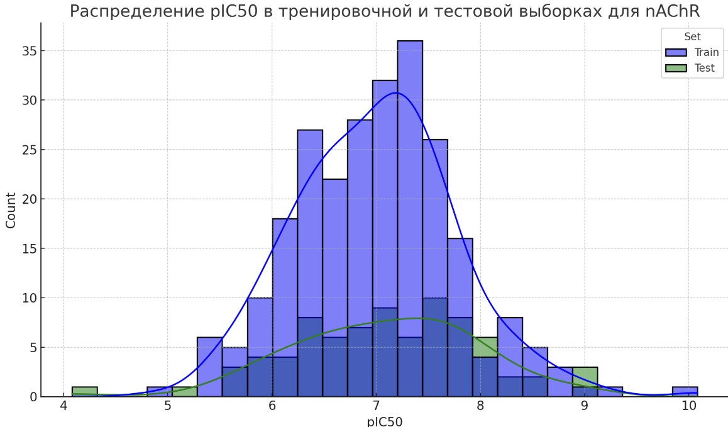
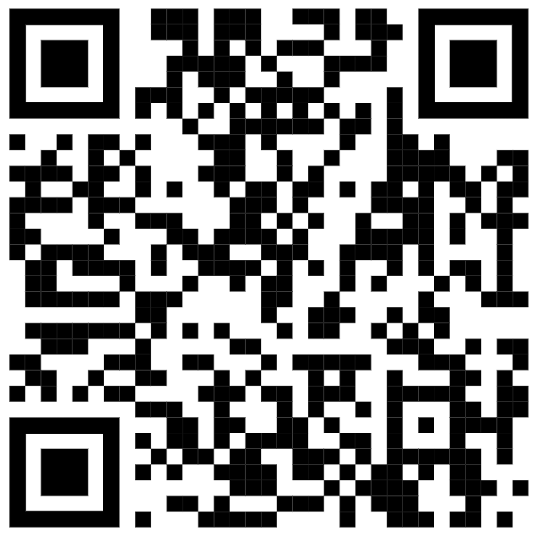
Мишень nAChR
smiles | Ki_nM | pKi
CCN(CC)CCCN=C1C=CC=CC1 | 150 | 6.82390874094
CN(C)C1=CC=C(C=C1)OC | 50 | 7.30102999566
COC1=CC=CC=C1CN(CC)C | 20 | 7.69897000433
Ligands

Slide 12
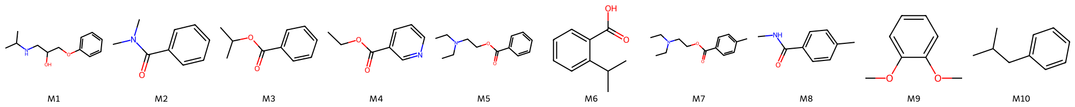
Генерация молекул
(здесь будет текст)

Slide 13
Отбор кандидатов

Slide 14
Результаты

Slide 15
Выводы

